Slide 1
Министерство образования и науки Архангельской области
Государственное бюджетное образовательное учреждение
среднего профессионального образования Архангельской области «Архангельский педагогический колледж»
Выпускная квалификационная работа
ОЗНАКОМЛЕНИЕ С СЕВЕРНЫМИ РОСПИСЯМИ КАК СРЕДСТВО РАЗВИТИЯ ХУДОЖЕСТВЕННОЙ КУЛЬТУРЫ ДЕТЕЙ СТАРШЕГО ДОШКОЛЬНОГО ВОЗРАСТА
Дипломная работа
Автор Лиончук Людмила Григорьевна
Студент 64 (2) группы
Специальность 050144
«Дошкольное образование»
Научный руководитель Поршнева Татьяна Григорьевна

Slide 2
Актуальность проблемы:
1. необходимость приобщения детей к истокам русской северной культуры и духовным традициям родного края;
2. необходимость обращения к народным промыслам (северные росписи), которые способствуют развитию художественной культуры ребенка;
3. воспитание патриотизма и ощущения единства со своим народом;
4. развитие способности различать оттенки цвета и особенности северной росписи
Цель исследования:
обосновать роль северной росписи как средства развития художественной культуры детей старшего дошкольного возраста.

Slide 3
Задачи исследования:
1. Изучить теоретические основы развития художественной культуры детей старшего дошкольного возраста.
2. Выяснить значение северной росписи в развитии художественной культуры детей старшего дошкольного возраста.
3. Выявить уровень развития художественной культуры детей старшего дошкольного возраста.

Slide 4
Объект исследования:
процесс развития художественной культуры детей старшего дошкольного возраста в дошкольном образовательном учреждении.
Предмет исследования:
ознакомление с северными росписями как средство развития художественной культуры детей старшего дошкольного возраста.
Гипотеза исследования:
развитие художественной культуры детей старшего дошкольного возраста будет проходить эффективно, если:
- в работе с детьми будет применяться система последовательных занятий с использованием традиционного северного искусства – северные росписи.

Slide 5
Развитие художественной культуры детей старшего дошкольного возраста
воображение
восприятие
память
анализ
синтез
внимание
наблюдательность
эмоциональность
«Художественная культура –
это мир воплощенных ценностей».
(Н.З. Чавчавадзе)

Slide 6
Средства развития художественной культуры
детей старшего дошкольного возраста
Природа
Основа красоты:
разнообразие красок,
форм, звуков и
их сочетание
Эстетика быта
Жить в красоте,
замечать красоту,
поддерживать и
создавать красоту
вокруг себя
Художественная деятельность
Театрализованные игры,
словесно-художественное творчество,
музицирование,
изобразительная и
декоративно-прикладная практика
Искусство
Изобразительное искусство,
музыка, литература,
архитектура, театр

Slide 7
Северная роспись – часть развития художественной культуры
Отражение
художественной
традиции нации
Художественный
опыт народа
Историческая
память
Миропонимание
Мировосприятие
Задачи
1. воспитание у детей интереса к народному искусству;
2. развитие творческих способностей, эстетического и художественного вкуса;
3. формирование умений и навыков графического письма;
4. воспитание чувства коллективизма, патриотизма,
приобщение к общественно полезной деятельности;
5. повышение ответственности за сохранение и развитие традиций
Русского Севера

Slide 8
Используемая литература

Slide 9
Основные направления
Общевоспитательная работа
Специальное обучение детей
Эмоционально-интеллектуальный
опыт
Цикл специальных занятий
Методы работы
Наблюдение
Обследование
Образец
воспитателя
Показ
Художественное
слово, музыка
Дидактические
игры
Наблюдения
в природе,
Целевые
прогулки,
Экскурсии
Видеофильмы,
Рассматривание
образцов
Северной росписи
Прямой
Неоконченный
Примерный
Поэтапный
«Собери узор»,
«Найди отличия»,
«Что лишнее?»

Slide 10
Алгоритм ознакомления детей старшего дошкольного возраста с северными росписями
Знакомство с росписями
▼
Знакомство с творчеством народных мастеров
▼
Зарисовка основных элементов
▼
Знакомство с дополнительными элементами
▼
Составление композиции
▼
Роспись силуэтов предметов
▼
Импровизация по мотивам росписи

Slide 11
Вводная диагностика
(Методика Л.Ф. Тимофеевой)
1. Какие виды северной росписи ты знаешь? («Назови правильно»)
2. Особенности северной росписи (на примере мезенской и пермогорской)? («Делаем покупки»)
3. С какими инструментами и материалами работает мастер по росписи? («Выбери нужный предмет»)
4. Выполнение узора на силуэте из бумаги?
Notes:
Констатирующий эксперимент
13 слайд – цели и задачи занятий

Slide 12
Результаты констатирующего эксперимента

Slide 13
Цель и задачи занятий
Познакомить с историей росписи.
Развивать художественные способности.
Учить видеть особенности росписи: основные цвета, оттенки цветов, их сочетания, взаимосвязь цвета фона и узора.
Учить рисовать элементы росписи, развивать чувство композиции, умение составлять узоры на листе бумаги разной формы.

Slide 14
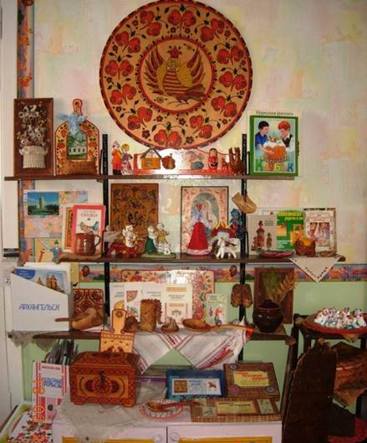
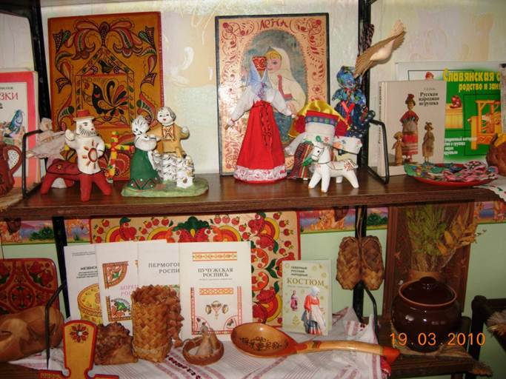
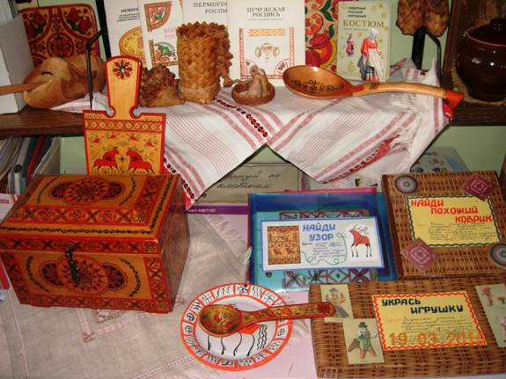
Центр краеведения и декоративно – прикладного искусства

Slide 15
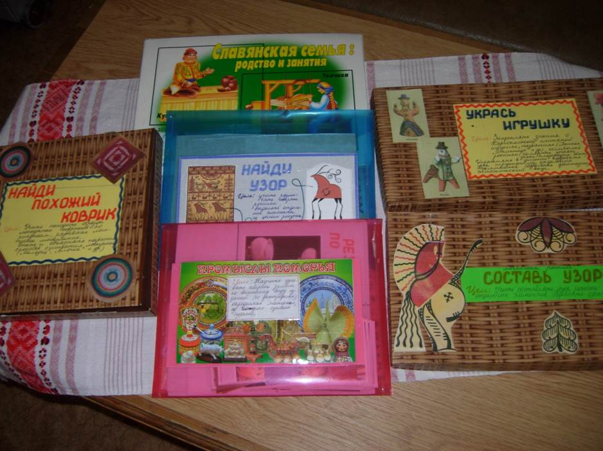
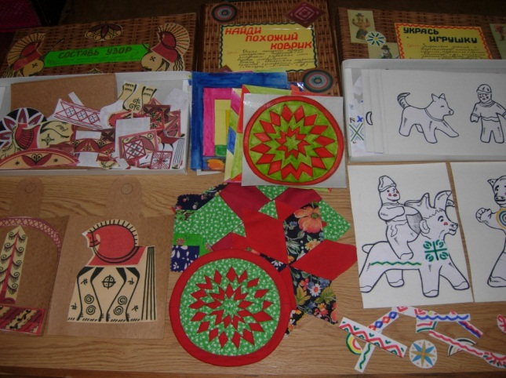
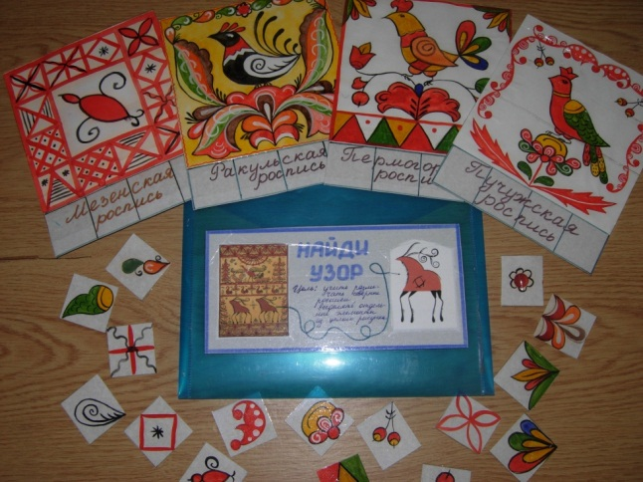
Дидактические игры

Slide 16
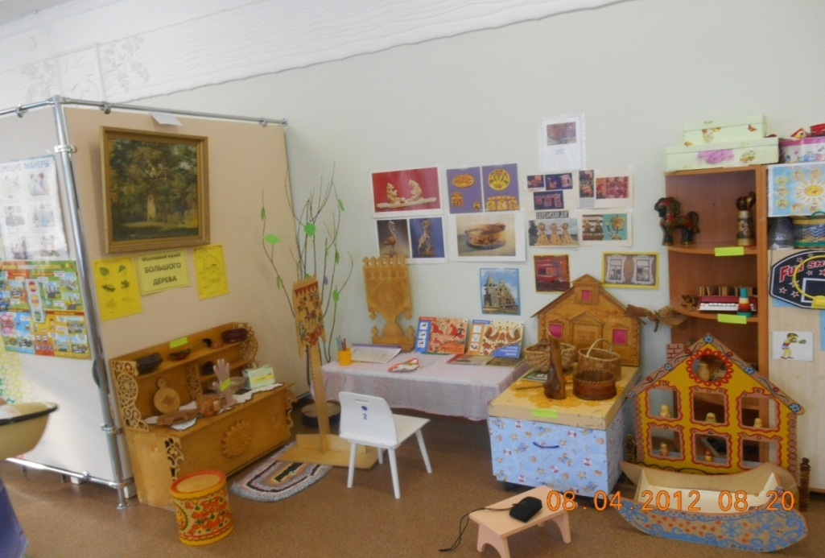
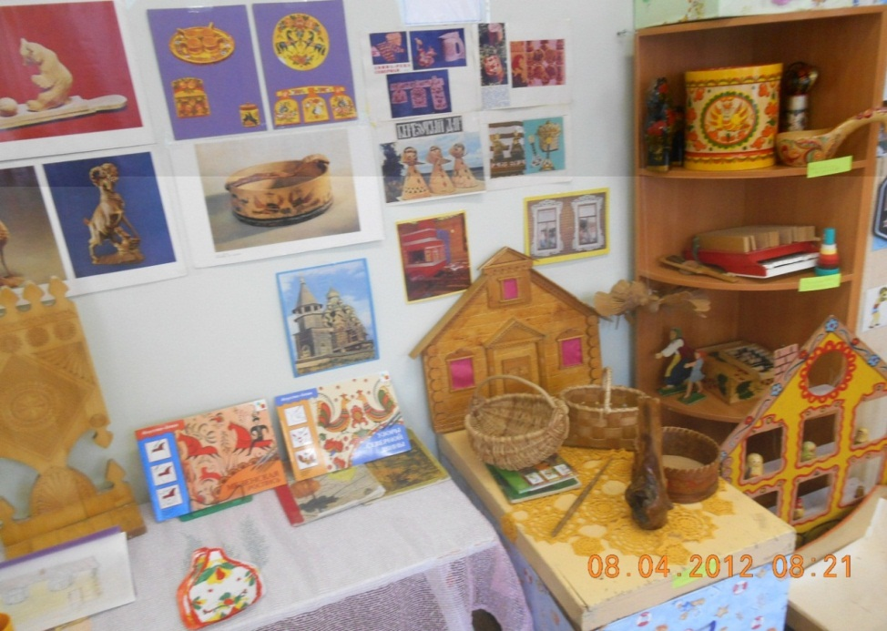
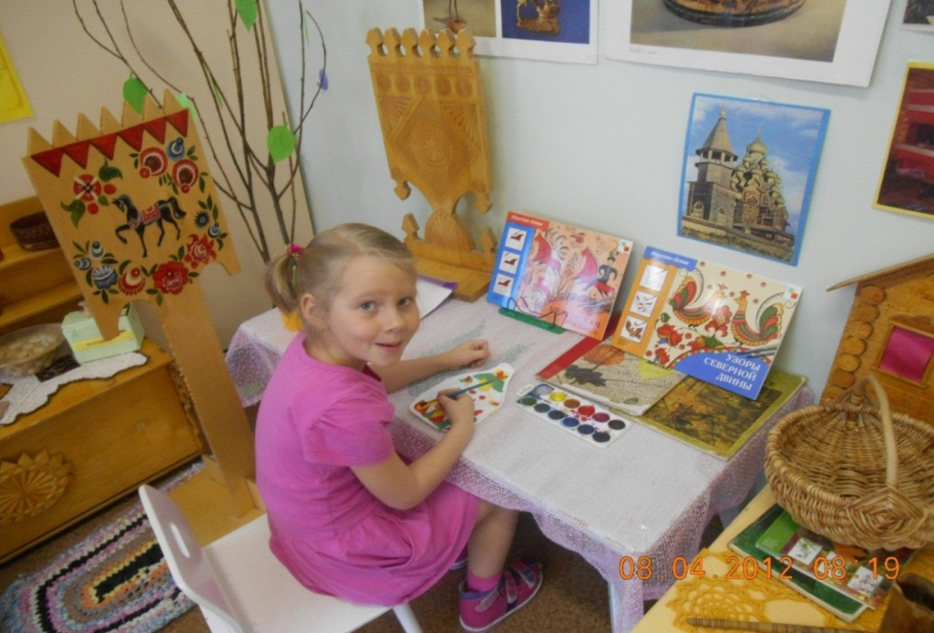
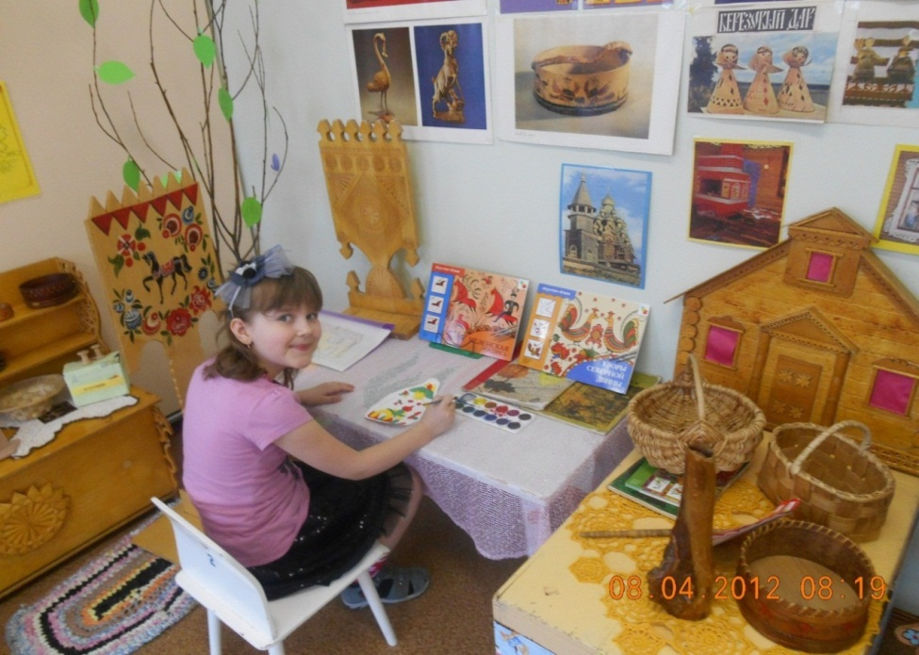
Маленький музей большого дерева

Slide 17
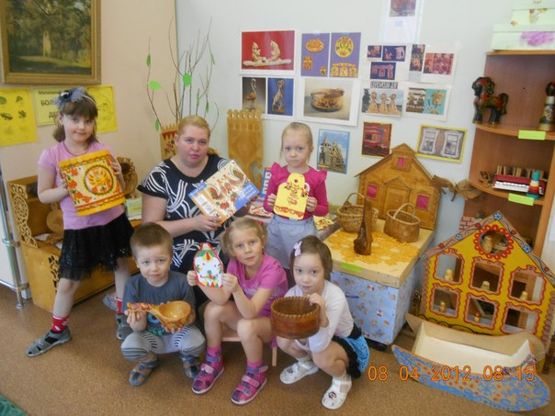

Slide 18
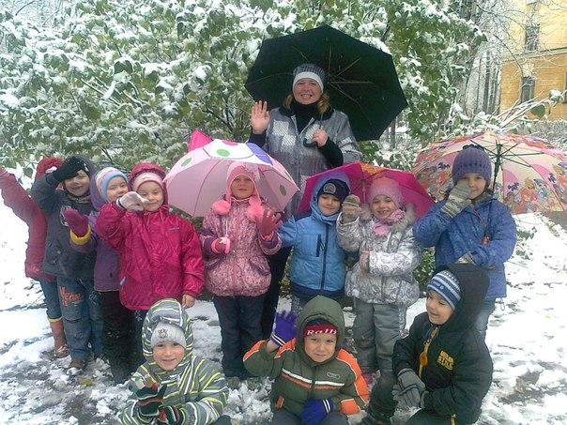
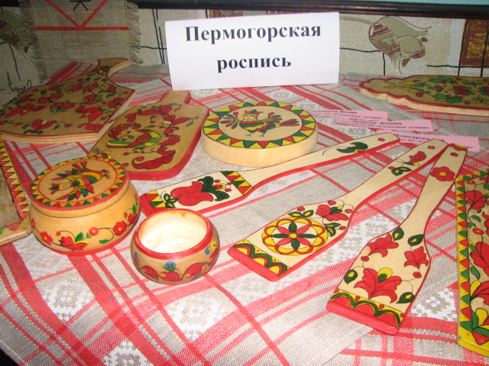
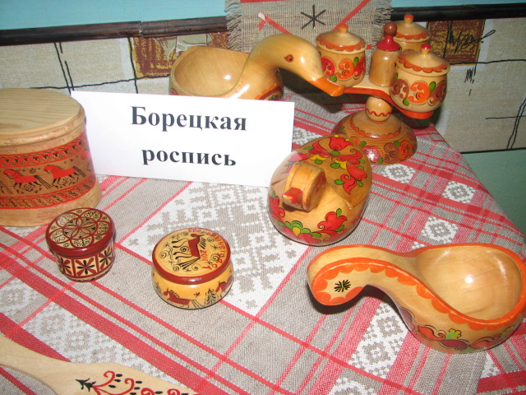
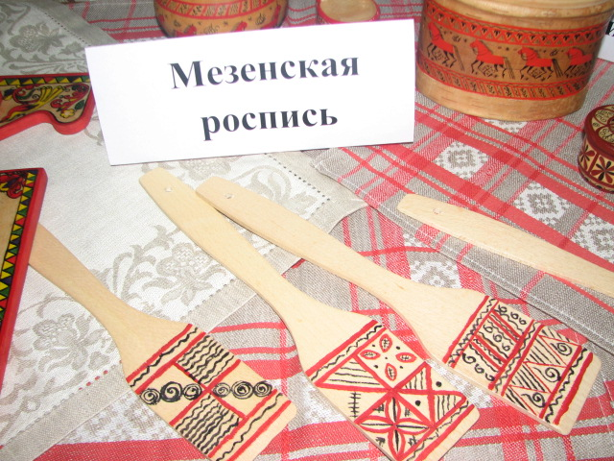
«Выставка северного быта» - Северодвинский городской музей

Slide 19
Результаты контрольного эксперимента

Slide 20
Значимость работы
Теоретическая значимость - рассмотрение особенностей ознакомления детей с северными росписями, как средством развития художественной культуры детей старшего дошкольного возраста.
Практическая значимость - материалы формирующего эксперимента дипломной работы могут быть использованы педагогами, работающими по теме исследования.

Slide 21
Спасибо за внимание

